Slide 1
Meine Zukunft im
E-HANDWERK
Die Kreativen
Elektroniker/-in
FACHRICHTUNG: AUTOMATISIERUNGS-TECHNIK
Foto: ArGe Medien im ZVEH
ArGe Medien im ZVEH Stand: März 2017

Slide 2
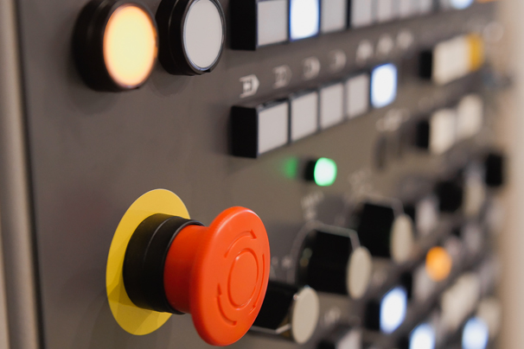
Foto: Shutterstock, Studio 72
Mit Knöpfchen
Fördersysteme, Fabrikanlagen oder Haushaltsroboter: Viele Dinge in unserem Alltag laufen heute automatisch ― Tendenz steigend, denn es ist praktisch und bequem.
ArGe Medien im ZVEH Stand: März 2017

Slide 3
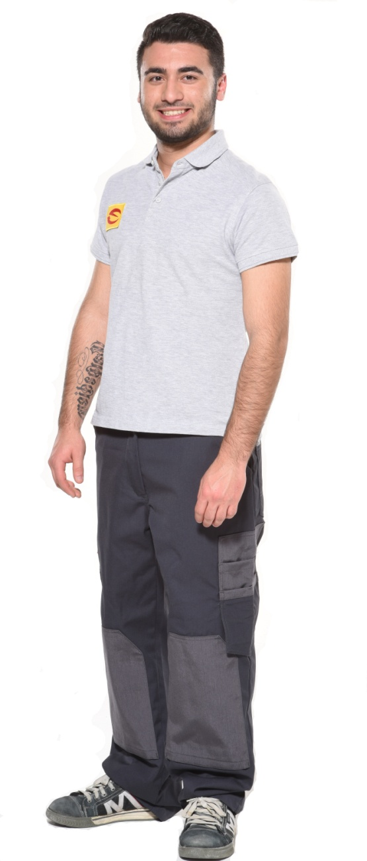
Kreativ und technisch begabt
Elektroniker/-innen der Fachrichtung Automatisierungs-technik werden deshalb immer wichtiger und der Beruf hat somit Zukunft.
Aber wie sieht der Arbeitsalltag aus? Welche Aufgaben hat der Job? Hier kannst du es erfahren. Klick rein!
Foto: ArGe Medien im ZVEH
ArGe Medien im ZVEH Stand: März 2017

Slide 4
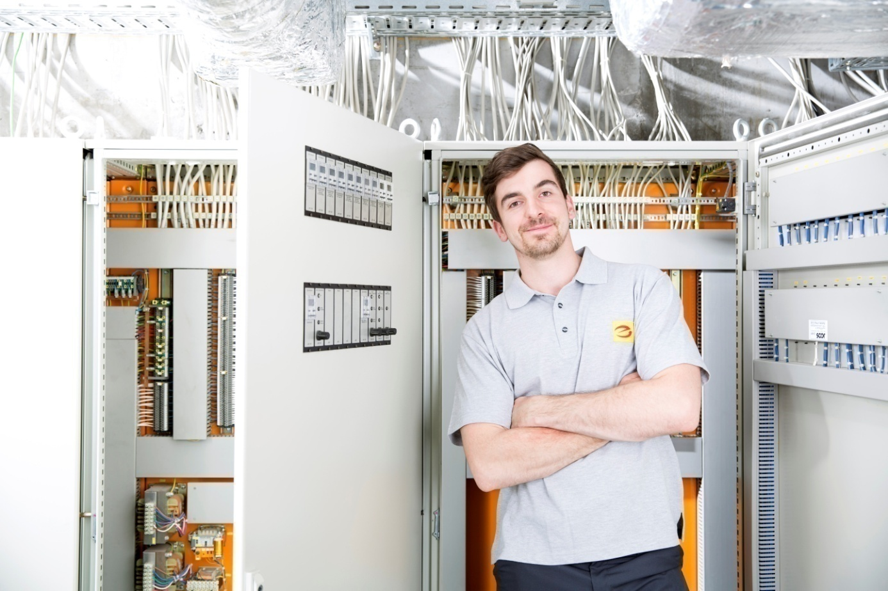
(Foto einfügen))
Foto: ArGe Medien im ZVEH
Das ist Fabian.
Die Ausbildung dauert 3,5 Jahre. Dort lernen angehende Elektroniker/-innen für Energie und Gebäudetechnik alles über Energieverteilungsanlagen, Beleuchtungs- und Antriebssysteme und Blitzschutzanlagen.
Er absolviert eine Lehre zum Elektroniker mit der Fachrichtung Automatisierungstechnik. An seinem Beruf mag er die Vielseitigkeit.
ArGe Medien im ZVEH Stand: März 2017

Slide 5
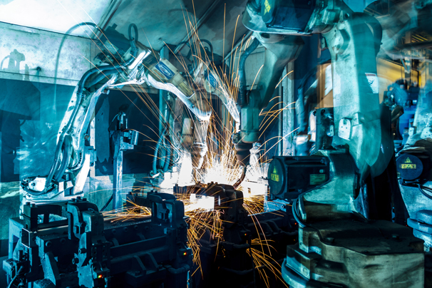
Foto: Shutterstock, Praphan Jampala
Ohne Automatisierungstechnik, also durch Computer gesteuerte Anlagen, läuft heute gar nichts mehr.
ArGe Medien im ZVEH Stand: März 2017

Slide 6
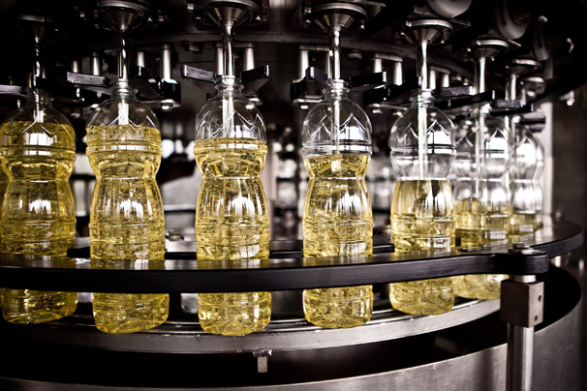
Foto: Shutterstock, SARNSAKOV ANDREY
Ganz gleich, ob Förderbänder in Fabrikanlagen und Produktionshallen, ...
ArGe Medien im ZVEH Stand: März 2017

Slide 7
Foto: Shutterstock, Rainer Fuhrmann
... automatisch schließende Bahnübergangsschranken, ...
ArGe Medien im ZVEH Stand: März 2017

Slide 8
Foto: Shutterstock, WeStudio
... Gepäckförderanlagen am Flughafen, ...
ArGe Medien im ZVEH Stand: März 2017

Slide 9
Foto: Shutterstock, estherpoon
... Rolltreppen und automatische Fahrstühle in Bürogebäuden und Einkaufscentern oder ...
ArGe Medien im ZVEH Stand: März 2017

Slide 10
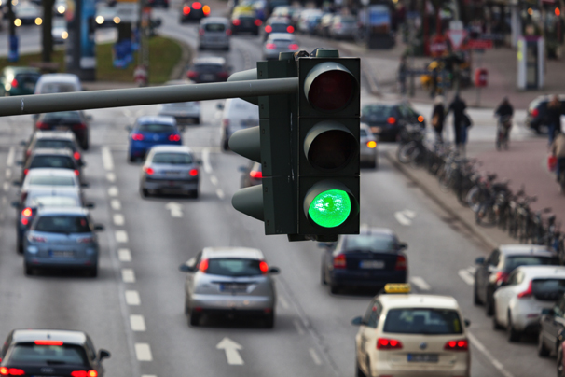
Foto: Shutterstock, Ralf Gosch
... die automatisierte Ampelschaltung. Ohne Automatisierungstechnik geht nichts. Dumm, wenn einmal alles stehenbleibt.
ArGe Medien im ZVEH Stand: März 2017

Slide 11
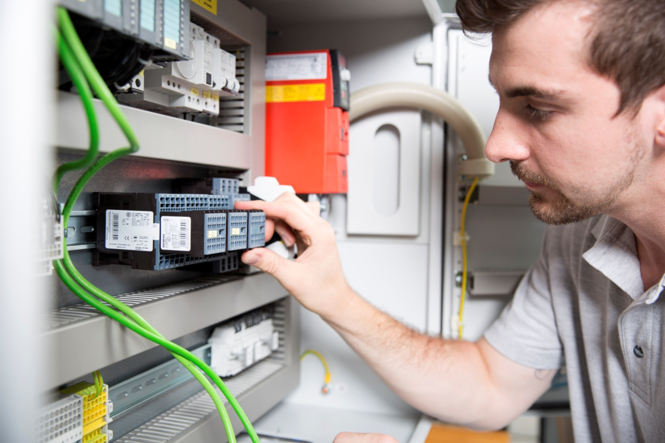
Foto: ArGe Medien im ZVEH
Die Tätigkeitsbereiche
Deshalb gibt es Spezialisten wie Fabian. Als Auszubildender in der Fachrichtung Automatisierungstechnik kennt er sich mit Sensoren, komplexen elektrischen Anlagen und Maschinen aus.
ArGe Medien im ZVEH Stand: März 2017

Slide 12
Foto: ArGe Medien im ZVEH
Gemeinsam mit seinem Chef hat E-Zubi Fabian für einen Kunden ein neues Fertigungssystem entworfen und programmiert.
ArGe Medien im ZVEH Stand: März 2017

Slide 13
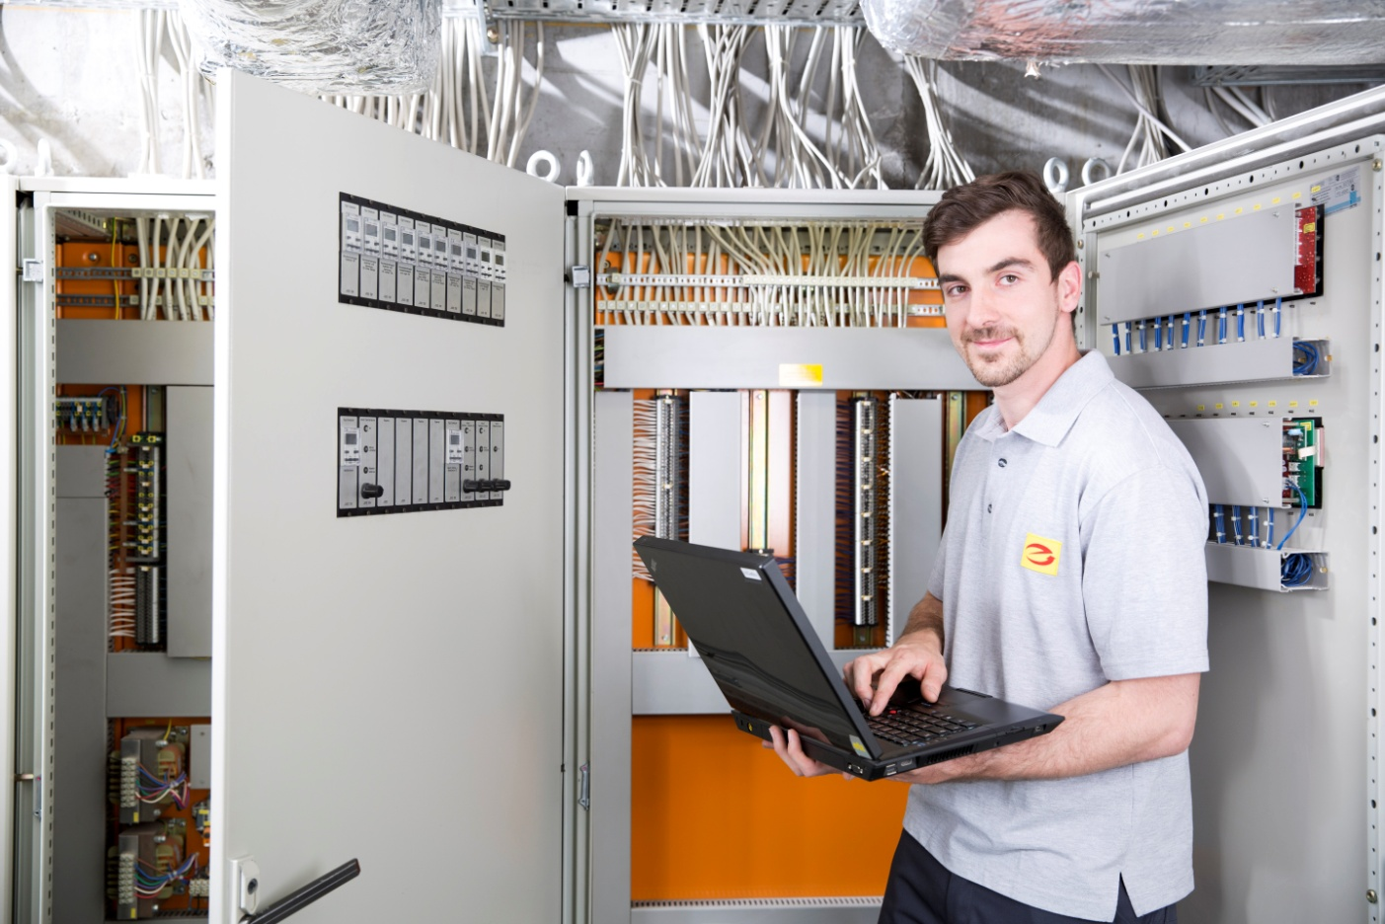
Foto: ArGe Medien im ZVEH
Dabei galt es, kreative und passgenaue Lösungen zu finden. Genaues Zuhören, Eingehen auf die Kundenwünsche und Kreativität bei der Umsetzung waren dabei gefragt.
ArGe Medien im ZVEH Stand: März 2017

Slide 14
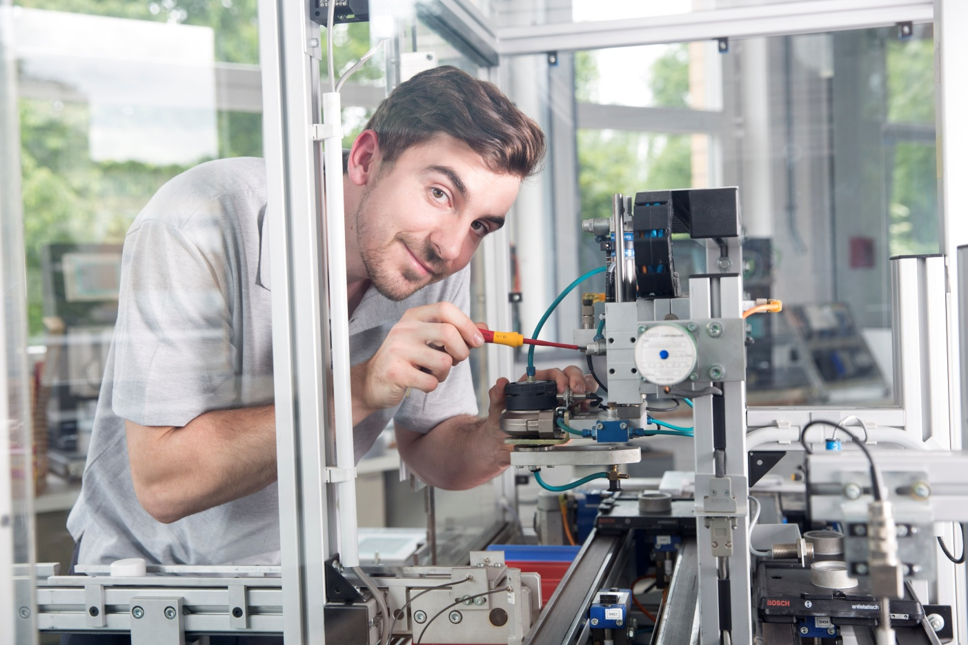
Foto: ArGe Medien im ZVEH
Das Fertigungssystem wird nun in die Produktionsstraße des Kunden installiert. E-Zubi Fabian stellt dabei persönlich sicher, dass nicht nur die Planungen, sondern auch die Kundenwünsche richtig umgesetzt werden.
ArGe Medien im ZVEH Stand: März 2017

Slide 15
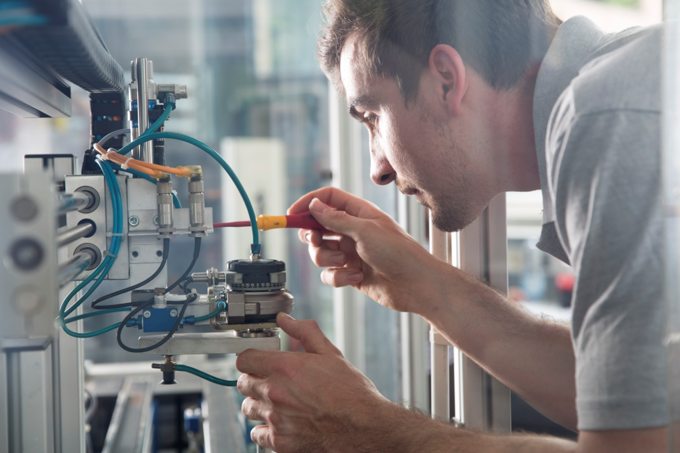
Foto: ArGe Medien im ZVEH
Dabei ist höchste Konzentration gefordert. Gerät die komplizierte Anlage ins Stocken oder fällt komplett aus, kann der Kunde so lange nicht weiter produzieren, bis der Fehler behoben ist.
ArGe Medien im ZVEH Stand: März 2017

Slide 16
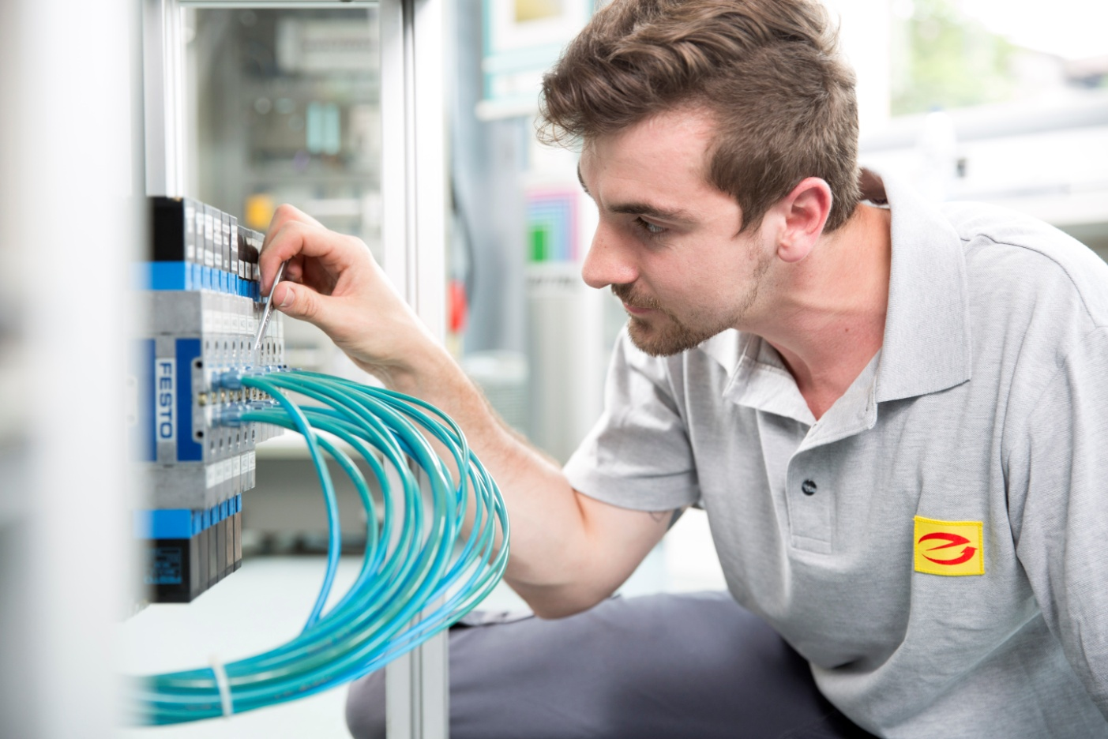
Foto: ArGe Medien im ZVEH
Deshalb gehört auch das Testen der neu entwickelten automatischen Anlagen zu Fabians Job. Hier zum Beispiel prüft er die Kabelverbindungen in der Produktionsstraße.
ArGe Medien im ZVEH Stand: März 2017

Slide 17
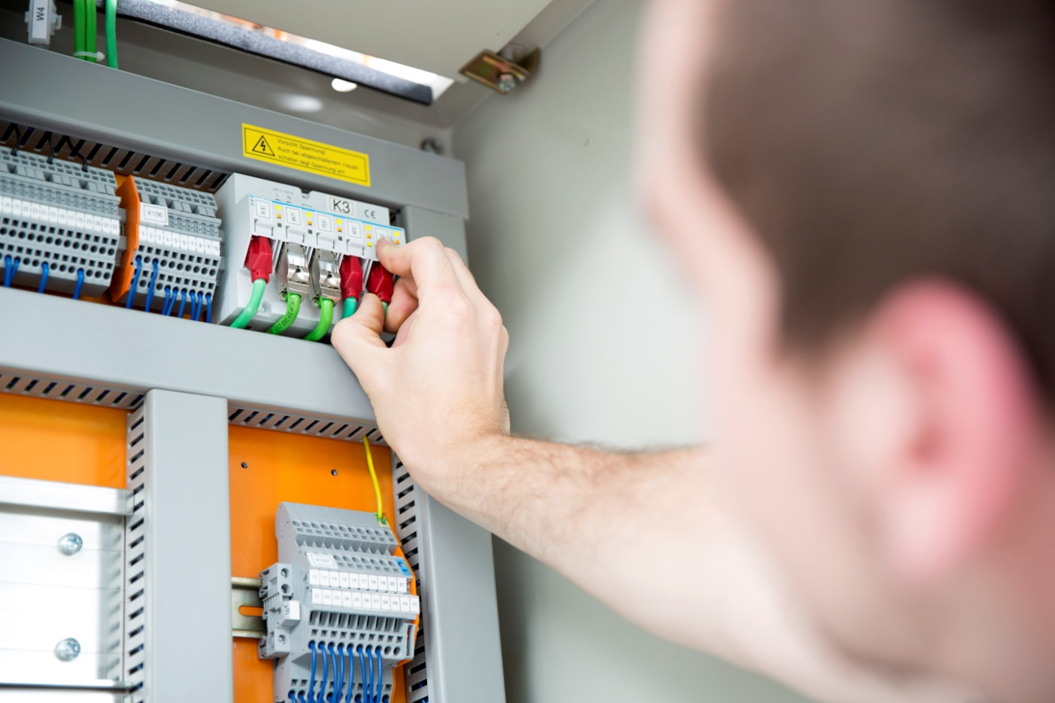
Foto: ArGe Medien im ZVEH
Die Wartung von Anlagen und die Fehlerbehebung sind ebenfalls eine wichtige Aufgabe in diesem Beruf. Sonst läuft es nicht „rund“.
ArGe Medien im ZVEH Stand: März 2017

Slide 18
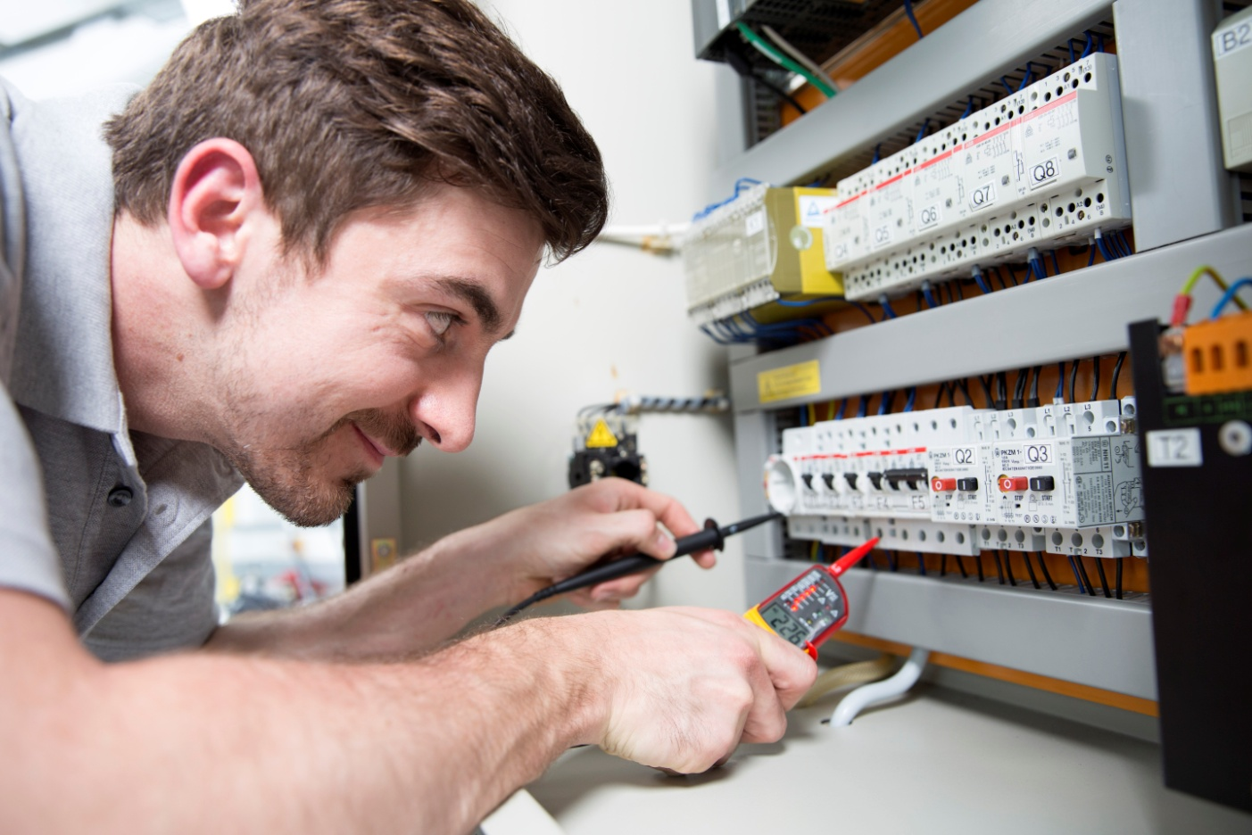
Foto: ArGe Medien im ZVEH
E-Zubi Fabian prüft hier zum Beispiel den Schaltschrank einer Produktionsstraße aufgrund einer Störung.
ArGe Medien im ZVEH Stand: März 2017

Slide 19
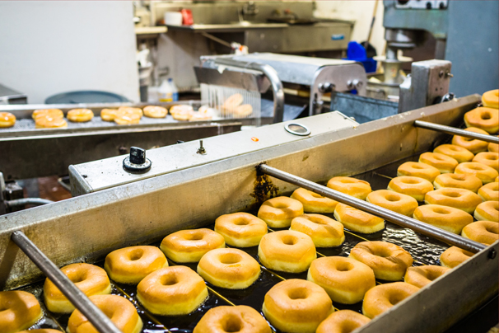
Foto: Shutterstock, stock_photo_world
Die Arbeitsbereiche
Elektroniker/-innen mit der Fachrichtung Automatisierungstechnik arbeiten in Betrieben des Elektrohandwerks, die automatisierte Steuerungen und Programmierungen für Produktionsanlagen entwickeln und herstellen.
ArGe Medien im ZVEH Stand: März 2017

Slide 20
Foto: Shutterstock, Yeo Meng
Oder für Betriebe, die automatisierte Steuerungen benutzen. So zum Beispiel in Bürogebäuden mit automatisch funktionierenden Türen oder Lüftungsanlagen.
ArGe Medien im ZVEH Stand: März 2017

Slide 21
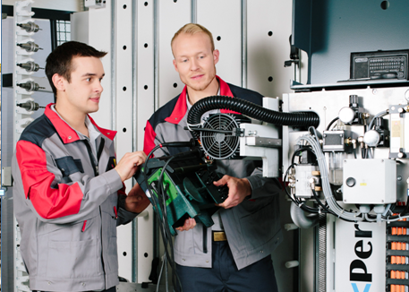
Foto: ArGe Medien im ZVEH
Aber auch in Gewerbebetrieben, in denen Maschinen und Prozesssteuerungen zum Einsatz kommen, werden Elektroniker/-innen mit der Fachrichtung Automatisierungstechnik gebraucht.
ArGe Medien im ZVEH Stand: März 2017

Slide 22
Foto: Shutterstock, Stock-Asso
Die Voraussetzungen
Angehende Elektroniker/-innen mit der Fachrichtung Automatisierungstechnik interessieren sich für Technik, Informatik und sind gut in Mathematik. Sie können gut mit Computern umgehen und haben Spaß am logischen Denken.
ArGe Medien im ZVEH Stand: März 2017

Slide 23
Foto: Shutterstock, Jacob Lund
Die Voraussetzungen
Darüber hinaus können sie gut analysieren, sind geduldig und gern in Kontakt mit anderen Menschen. Knifflige Aufgaben sind für sie eine Herausforderung.
ArGe Medien im ZVEH Stand: März 2017

Slide 24
Die Ausbildungsinhalte
Automatisierungsanlagen und –systeme
Sensoren,
Leitstellen
Maschinen- und Prozesssteuerungen,
elektrische, hydraulische sowie pneumatische Antriebe und Steuerungen
Foto: ArGe Medien im ZVEH
ArGe Medien im ZVEH Stand: März 2017

Slide 25
Die Besonderheit
Die Ausbildung findet im Betrieb und in der Berufsschule statt (duale Ausbildung) und dauert 3,5 Jahre.
Im zweiten Lehrjahr beginnt die fachspezifische Ausbildung.
Eine der Fachrichtungen ist dabei Automatisierungstechnik.
Unter bestimmten Voraussetzungen kann der Ausbildungsbetrieb bisherige Leistungen anerkennen und die Ausbildungszeit verkürzen.
Foto: ArGe Medien im ZVEH
ArGe Medien im ZVEH Stand: März 2017

Slide 26
Die Kreativen
Ausbildung als
Elektroniker/-in
FACHRICHTUNG:
Automatisierungs- technik
Deine Zukunft als Elektroniker/-in Fachrichtung Automatisierungstechnik
Eine Ausbildung als Elektroniker/-in mit der Fachrichtung Automatisierungstechnik bietet verschiedene Aufstiegsmöglichkeiten.
ArGe Medien im ZVEH Stand: März 2017

Slide 27
Weiterklicken und mehr erfahren!
Foto: ArGe Medien im ZVEH
Für Schülerinnen und Schüler
Unter www.e-zubis.de erfahren Lernende noch genauer, welcher E-Handwerksberuf am besten zu ihnen passt, was sie in der Ausbildung lernen und wie sie einen Ausbildungsplatz finden.
Die E-ZUBIS auf facebook unter www.facebook.com/ezubis
ArGe Medien im ZVEH Stand: März 2017

Slide 28
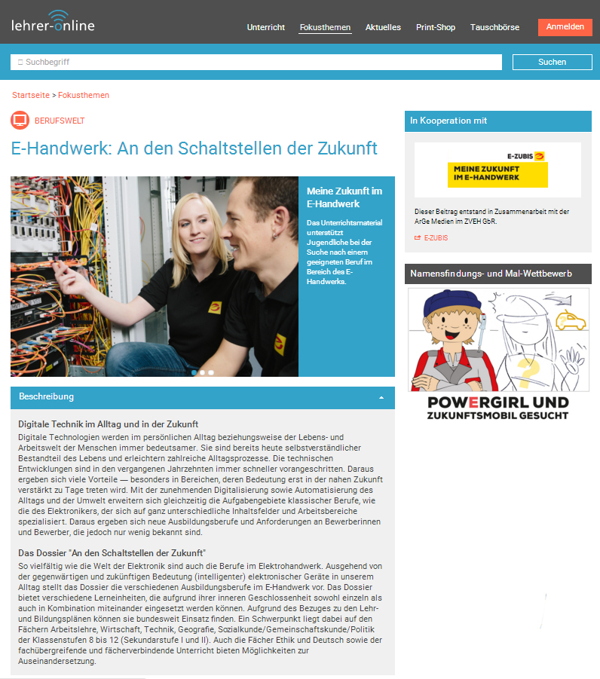
Für Lehrerinnen und Lehrer
Das Dossier „An den Schaltstellen der Zukunft“ auf www.lehrer-online.de bietet aktuell fünf Unterrichtseinheiten inkl. Arbeitsblättern zum Download - auch zum Thema Berufe im E-Handwerk.
ArGe Medien im ZVEH Stand: März 2017

